Slide 1
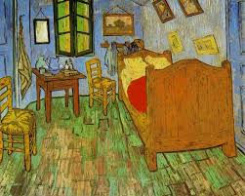
VAN GOGH’S BEDROOM
CLIL and Continuity for 21st Century Learning and Teaching
Ins. MORMII Laura – DALLA RAGIONE Michela
Chiusi della Verna
anno scolastico 2015 - 2016

Slide 2
USARE LE LINGUE PER APPRENDERE ED APPRENDERE AD USARE LE LINGUE
Il Clil permette ai bambini di usare una lingua in modo naturale a tal punto da far dimenticare loro la lingua poiché si concentrano al massimo sull’argomento da apprendere.
In una classe CLIL si hanno due obiettivi principali: uno relativo al contenuto curricolare o tematico, l’altro collegato alla lingua. Ha, in questo senso, una duplice valenza.

Slide 3
PERCHE’ IL CLIL?
Il CLIL facilita la pratica delle lingue e determina un atteggiamento positivo nei bambini in quanto li rende consapevoli e partecipanti attivi dei loro progressi, anche se modesti. Il segreto consiste nel far tesoro dell’atteggiamento positivo che i bambini possono avere verso le lingue tramite il CLIL e far leva sulla loro motivazione al fine di ottenere i migliori risultati.

Slide 4
DISCIPLINA COINVOLTA : Arte e Immagine DESTINATARI: alunni di I – II – III- V scuola primaria TEMPISTICA: 5 lezioni di un’ora STRUMENTI: computer MEZZI: immagini digitali, materiale vario di cancelleria.
La disciplina scelta risulta sicuramente quella più facilmente fruibile da un gruppo così eterogeneo e sicuramente molto coinvolgente. Essendo bambini che vanno dai 6 agli 11 anni, la scelta della disciplina è ricaduta su quella in cui ognuno si sente abbastanza autonomo nell’esecuzione del lavoro.

Slide 5
CLIL TOPIC PLANNING
CONTENT | COGNITION (scaffolding) | CULTURE | COMMUNICATION
I will teach the students: words referreded to bedroom (furniture) Place prepositions The form: There is, There are At the end, students will be able to describe their bedroom. | The teacher will be the guide who supports their thinking skills using Bloom Taxonomy: NAME all the objects you already know while looking at Van gogh’s bedroom; CHOOSE the objects you prefer and say it; COMPARE this bedroom to your own bedroom | Cultural implications of the topic: There isn’t much furniture SO Van Gogh was poor. There is no bathroom SO in those days they used a jug of water and a bowl on the bedside table Van Gogh’s belonings are in pairs (2 chairs, 2 pillow, 2 portraits, 2 drawings,2 doors): he didn’t share the bedroom with anyone but maybe multiplying everything by two made him feel less lonely. | What are they going to communicate? How are they going to communicate? (language skills: listening and speaking by which they can communicate in group)

Slide 6
First Clil lesson
WARM UP
SING a song about houses using flashcards or posters when singing www.learenglishkids.britishcouncil.org
SEE a video on the computer www.learnenglishkids.britishcouncil.org about homes and furniture. Play the game “Can you paint the things in the room the right color?” (interactive game)
CO-CONSTRUCTING
The teacher introduce the content of the lesson. We are going to talk about rooms of the houses, especially about bedroom and its furniture
SCAFFOLDING/COMMUNICATION
The children NAME all the objects they already know about homes and furniture. They are divided into two groups. They ask and aswer: “what is it? It’ s a….” “What color is it? It’s ….” The teacher only look and listen.
All together PLAY the game “what’s missing?” using flashcards about homes and furniture. One by one, children go out of the room and a schoolmate hide a flashcard. Then he comes in and tries to guess the hidden flashcard. The dialogue will be: “Knock, knock” – “Who is?” – “It’s me”- “Come in”- “Hello”- “Hello”- “What’s missing?”- “It’s….”
REFLECTION ON LEARNING STRATEGIES
Self-assessment- everyone put a smile on the grid

Slide 7
Second clil lesson
WARM UP
PLAY a game with flashcards about homes and furniture (memory). The children are divided into two groups and the oldest boys guide the game in their group
CO-CONSTRUCTING
The teacher introduces the content: Van Gogh and his painting through images about that. The teacher can ask Do you like them? What colors do you see? What is it?
SCAFFOLDING
Make them see the picture The bedroom by Van Gogh and invite the children to name the objects they already know
DEVELOPING THINKING SKILLS
The children will compare Van Gogh’s bedroom with their bedrooms. I will ask: Is your bedroom bigger or smaller than this? Is your bedroom more beautiful than this? Has your bedroom got two doors like this? Ecc.
CONSTRUCTION
Now the teacher describes the picture always starting with THERE IS/ THERE ARE speaking very slowly
DEVELOPING SKILL STRATEGIES
Listen and draw. I will say In my bedroom there is/there are….. using the prepositions of space (on the left, on the right, in the middle, on, in, under, between)
REFLECTION ON LEARNING PROCESS
Self-assessment. Everyone put a smile on the grid
N.B.Nella presente relazione sono state inserite solamente le prime due lezioni come esempio di lezioni CLIL. Le successive tre lezioni sono state strutturate con il medesimo criterio.

Slide 8
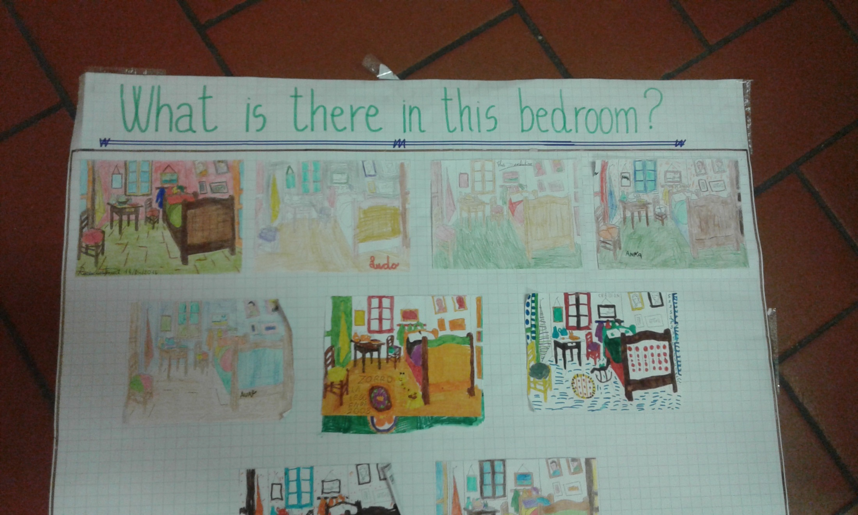

Slide 9
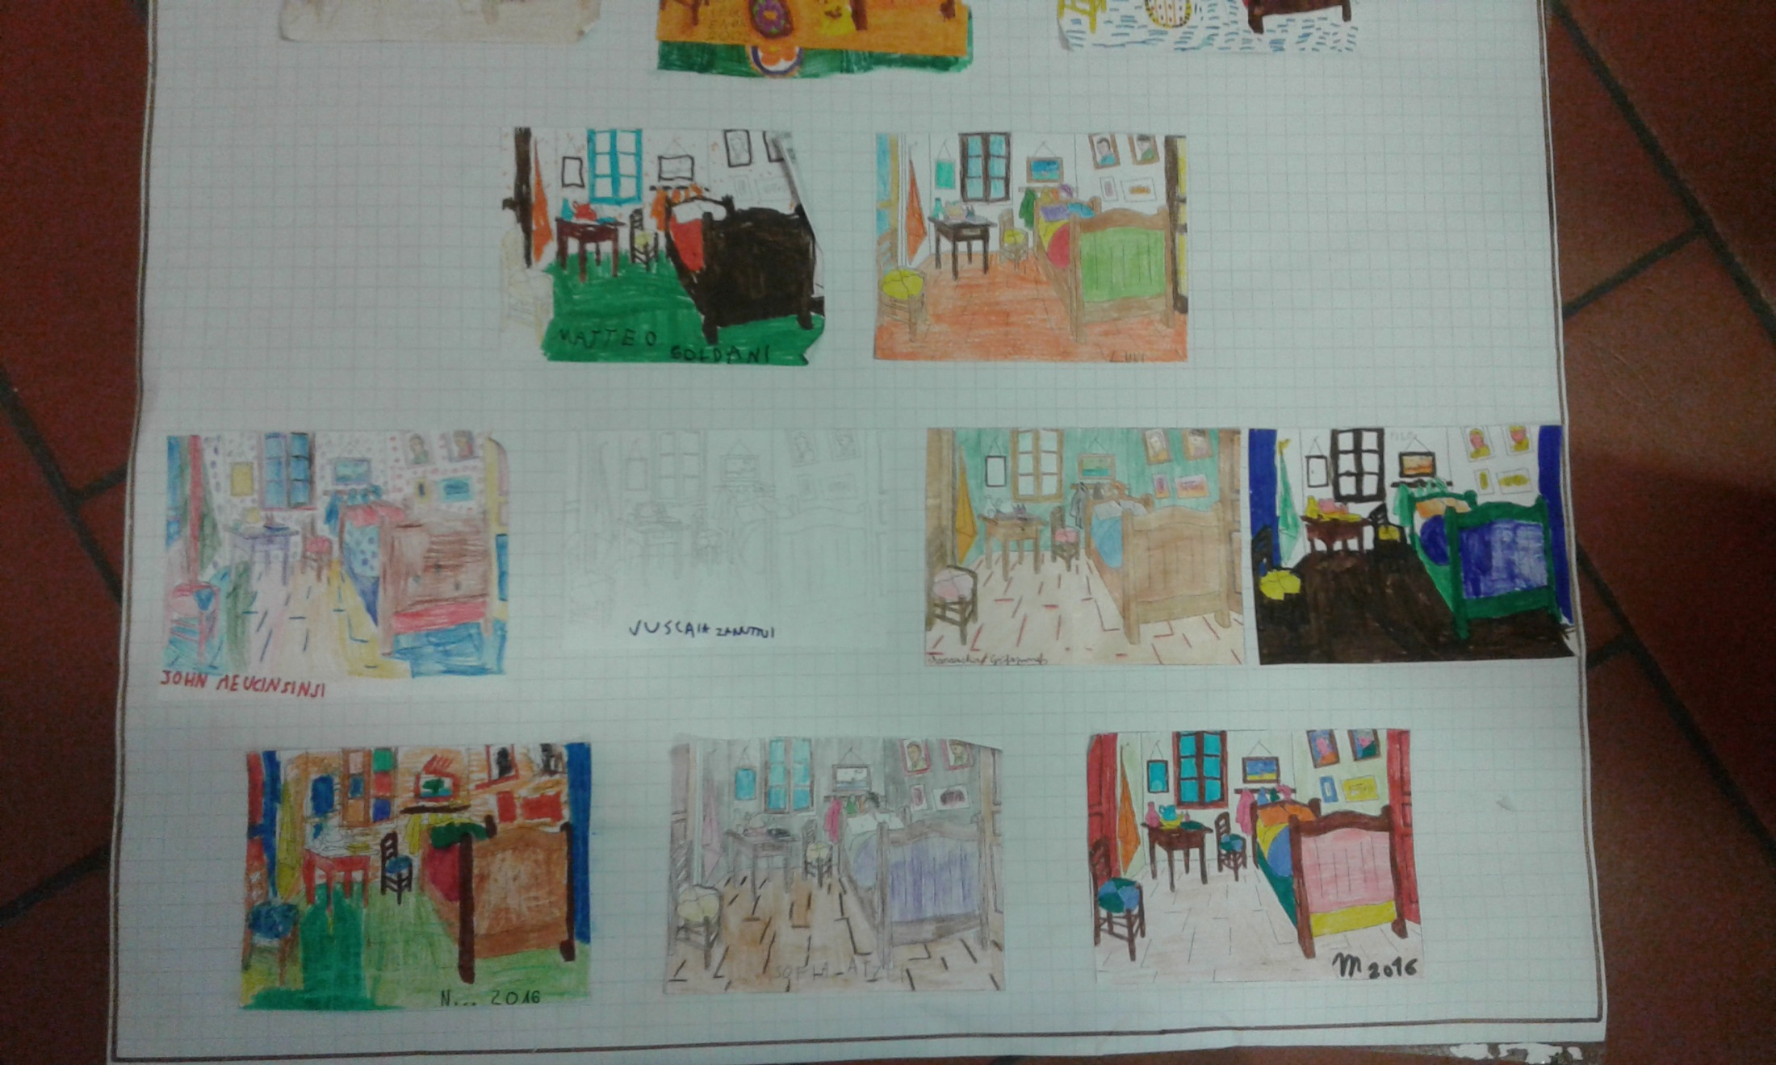

Slide 10
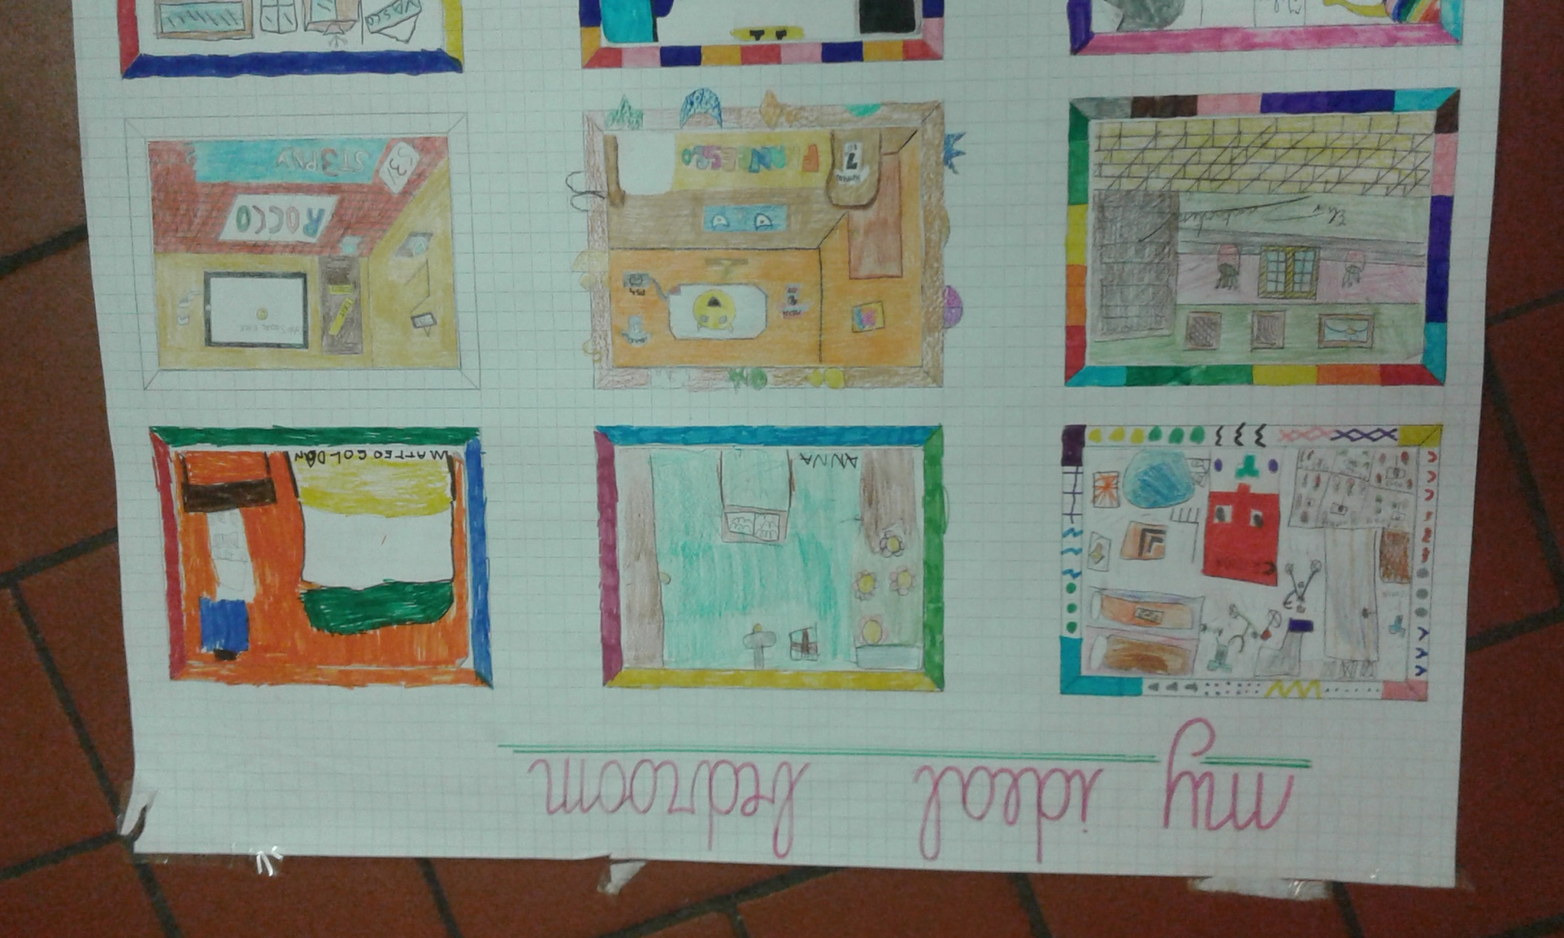

Slide 11
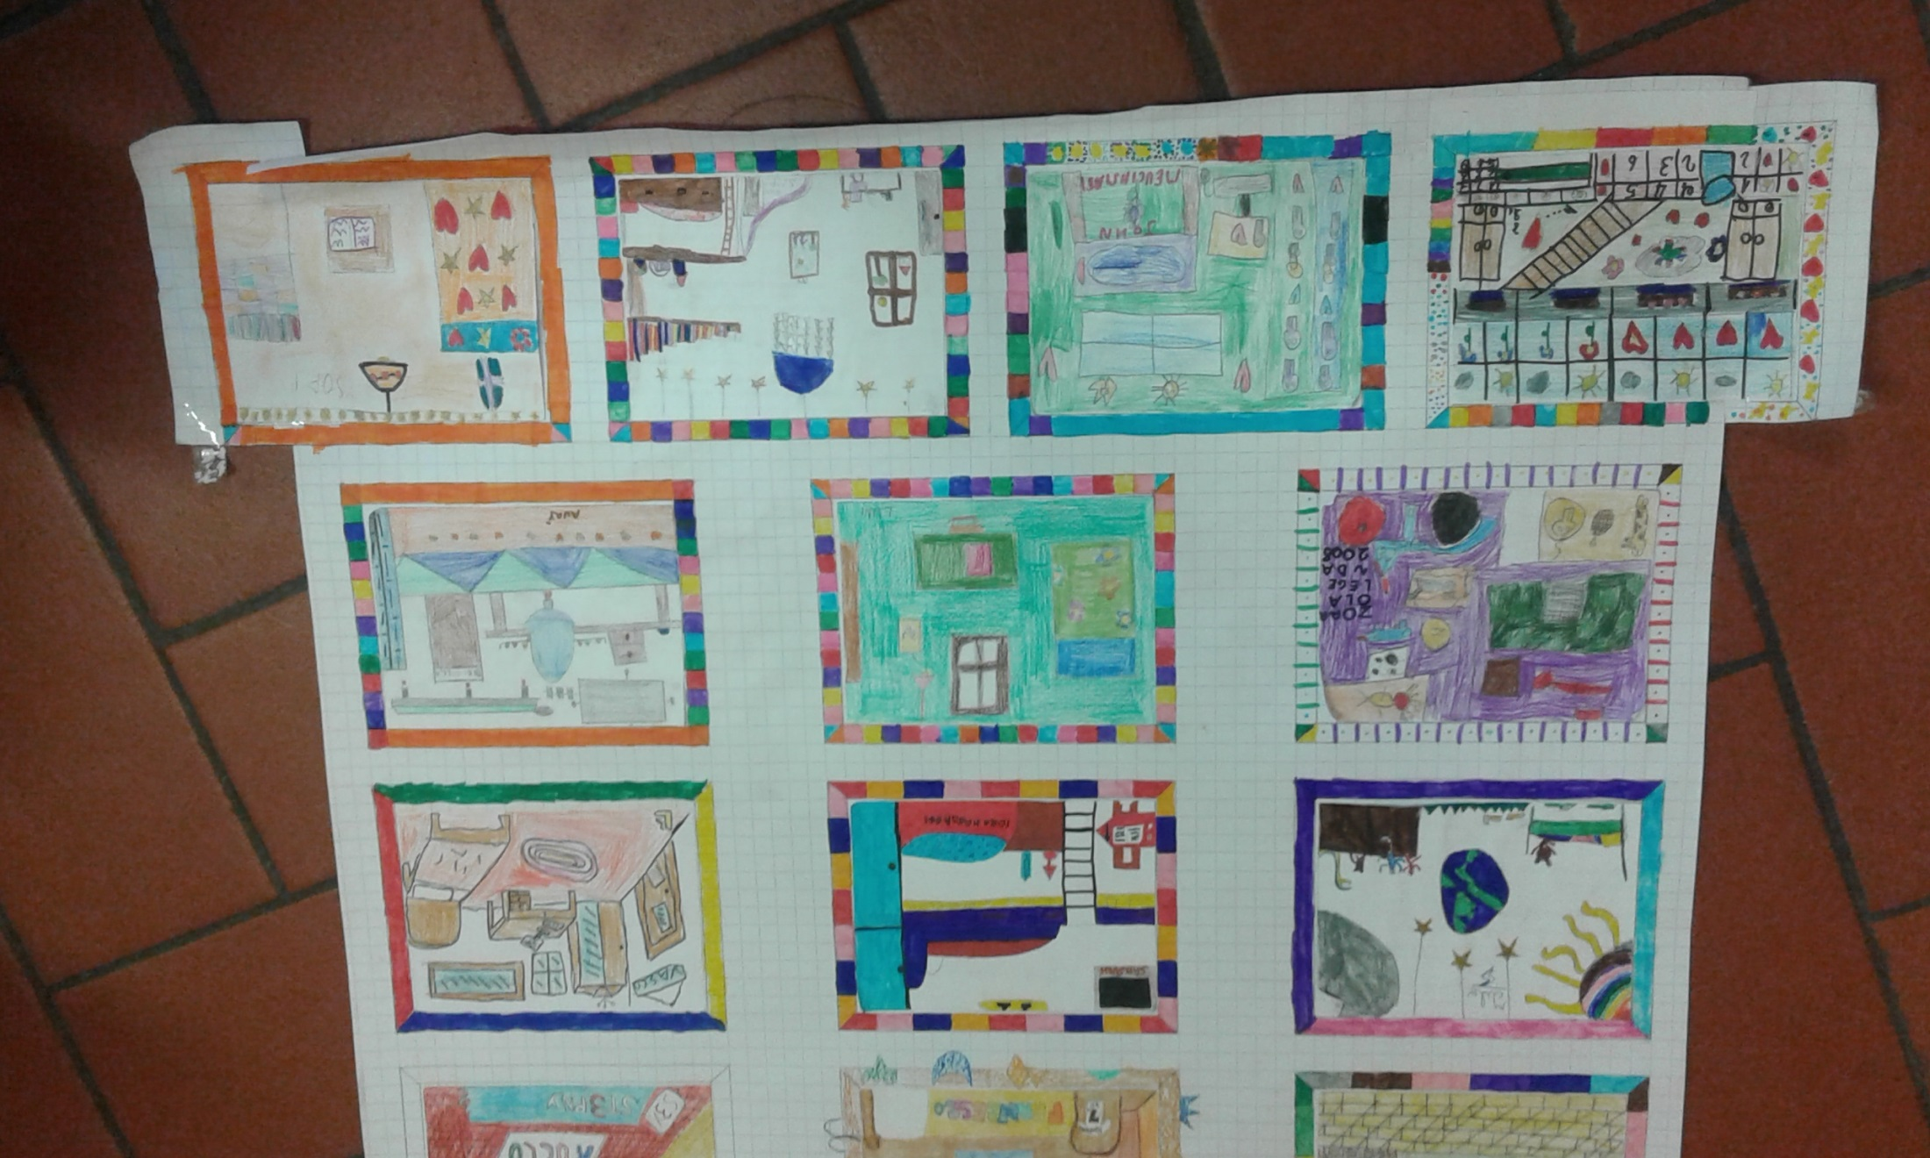

Slide 12
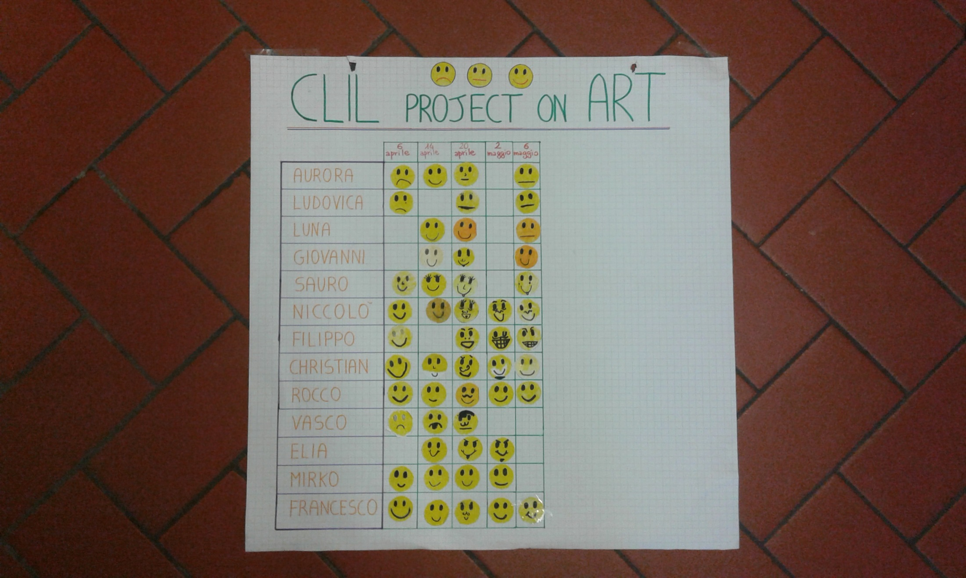

Slide 13
Punti di forza
Learning by doing: lezioni attive dove lo studente è l’attore principale e non fruitore passivo;
Inglese lingua veicolare, amica nello studio e nel tempo libero;
L’inglese viene utilizzato con naturalezza;
Metodologia che garantisce qualità di apprendimento e interazione continua tra docente e studente e tra studente e studente;
Maggiore coinvolgimento e gratificazione degli studenti nelle attività didattiche;
L’insegnante ha l’opportunità di sperimentare nuove e diversificate strategie d’insegnamento.

Slide 14
Punti di criticità
Troppa confusione sul metodo CLIL conseguente a poca informazione;
Resistenza del docente al cambiamento;
Tempi ristretti per l’attuazione del progetto;
Scarsa disponibilità di strumenti e risorse;
Non chiaro il ruolo del docente di lingua inglese;

Slide 15
Valutazione
La valutazione nella metodologia CLIL è diretta a valutare le prestazioni degli studenti sia in termini di acquisizione dei contenuti disciplinari sia in termini di apprendimento linguistico.
Nel progetto «van Gogh’s bedroom», gli insegnanti hanno optato per una valutazione tramite un’unica prova orale all’interno della quale confluiscono entrambi gli aspetti da valutare.
La prova orale consiste nella presentazione della propria «camera ideale» attraverso la guida di domande aperte che permettano all’alunno di esprimersi liberamente.
Si è evitato di porre domande chiuse poiché esse bloccano la comunicazione e si è valutato soprattutto l’efficacia comunicativa e la scorrevolezza nell’esposizione piuttosto che la correttezza grammaticale.
Abbiamo optato per una valutazione globale, contenuto e lingua, considerando comunque anche la partecipazione e l’impegno dell’alunno.
Il progetto Clil è stato realizzato tramite una codocenza e quindi la valutazione è stata comune tra gli insegnanti coinvolti, consona ai sensi del Clil e della sua realizzazione in team teaching.

Slide 16
TEAM: Together Everyone Achieves More
THERE IS NO SINGLE MODEL FOR CLIL. DIFFERENT MODELS ALL SHARE THE COMMON FOUNDING PRINCIPLE THAT IN SOME WAY THE CONTENT AND THE LANGUAGE LEARNING ARE INTEGRATED
A SUBJECT IS NOT TAUGHT IN ENGLISH BUT WITH AND THROUGH IT

